Slide 1
テーマ
廃棄物削減
～分別徹底と周知・教育～
グループ名：Team 3R
愛三工業㈱：熊谷賢一 アイシン化工㈱：三木武起
㈱オティックス高岡：金田憲昌 小島プレス工業㈱：忍足和彦
㈱三五：関純一 トヨタ車体㈱：加藤努
中央精機㈱：榊原大輝 プライムデリカ㈱：伊藤一夫、横田光紀

Slide 2
廃棄物削減 ～分別徹底と周知・教育～
1.トップの要求
廃棄物の発生量の削減
有価の推進
2.背景 近年の変化点
・生産復調に伴う廃棄物の増加
・廃棄物の削減施策の行き詰まり
・新規事業、新素材、商品の多様化 → 廃棄物の種類の増加
・各種法規改正 → リサイクル推進要請、削減要請の強化
・処分業者の変化 → 処分費の高騰、引取り拒否、分別や品質の要求レベルアップ
・新たなリサイクル先への委託 → 分別方法が増え、より複雑に、より分かりにくく なった

Slide 3
廃棄物削減 ～分別徹底と周知・教育～
3.各社の状況
分別ができていない
分別間違い
分別されず持ち込まれる
廃棄場所を間違える
不法投棄
【困りごと】
不具合対応 増加
⇒ 廃棄物パトロール増加
メールなどの注意喚起増加
⇒ 管理工数増、経費アップ
グループの各社は、業種もバラバラで、廃棄物の量も種類も違うが、
同じような状況で同じ困りごとがある、ことが分かった

Slide 4
廃棄物削減 ～分別徹底と周知・教育～
4.各社の課題
【教育・周知】
導入・定期の教育や周知をやりきれない
・人の入れ替わりが多い
・外国人従業員も増えてきた
・ルールも変わる
【分別ルール】
複雑、分かりにくい、写真やイラストがない、日本語のみ(外国人にはわからない)
ルールが変わるたびに、見直しが追い付かない
【廃棄物置場・分別場】
常時持ち込み可能、監視されていない
【その他】
意識が低い
優先順位が低い
ニーズが伝わっていない
無関心

Slide 5
廃棄物削減 ～分別徹底と周知・教育～
5.対策案
【教育・周知】
定期教育、導入教育の実施
知らない人でも戸惑わないような現地表示
【教育テキスト・分別ルール】
写真やイラストによる分かりやすいテキスト・ルール
外国人向けに翻訳
【置場・分別場】
カメラによる監視、持ち込み時間指定、管理人の常駐、施錠
主管部署（事務局）主導
現場（各部署毎）主導

Slide 6
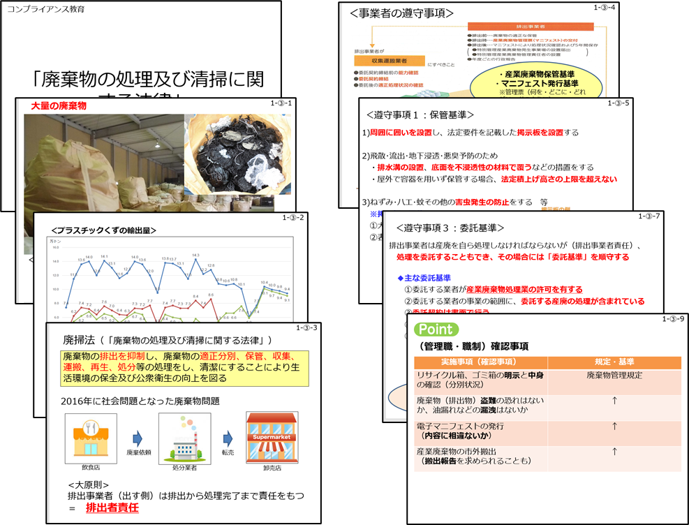
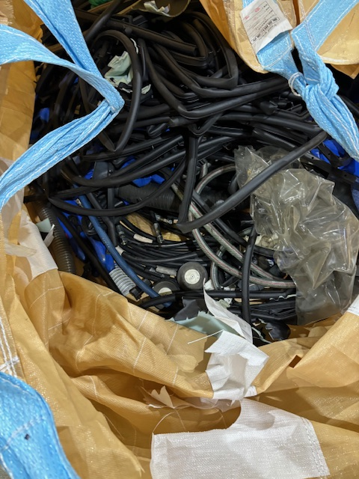
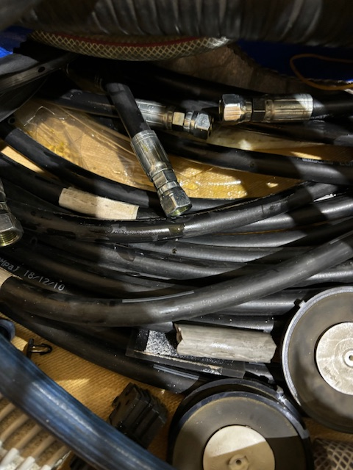
廃棄物削減 ～分別徹底と周知・教育～
改善事例 1
分別間違え ⇒ そもそも、廃棄物とは・・・だから正しい分別と理解が必要（教育）
廃棄物名：ゴム・塩ビ
金属NG、残油の漏洩…。
安易な判断と廃却…。
企業の責任、コンプライアンス、個人への影響・・・（仕事が減る、給料が減る）

Slide 7
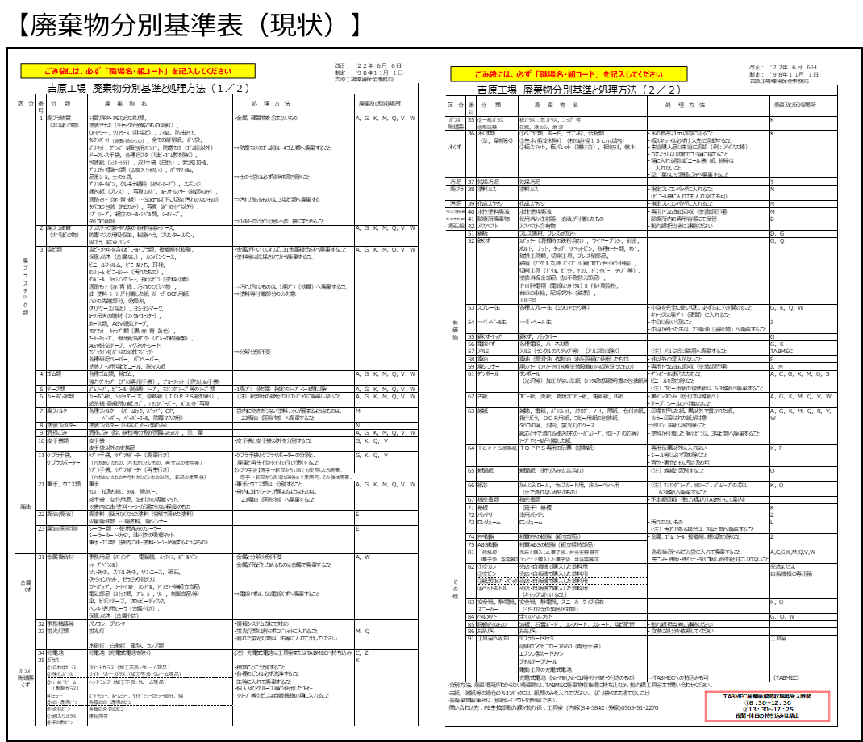
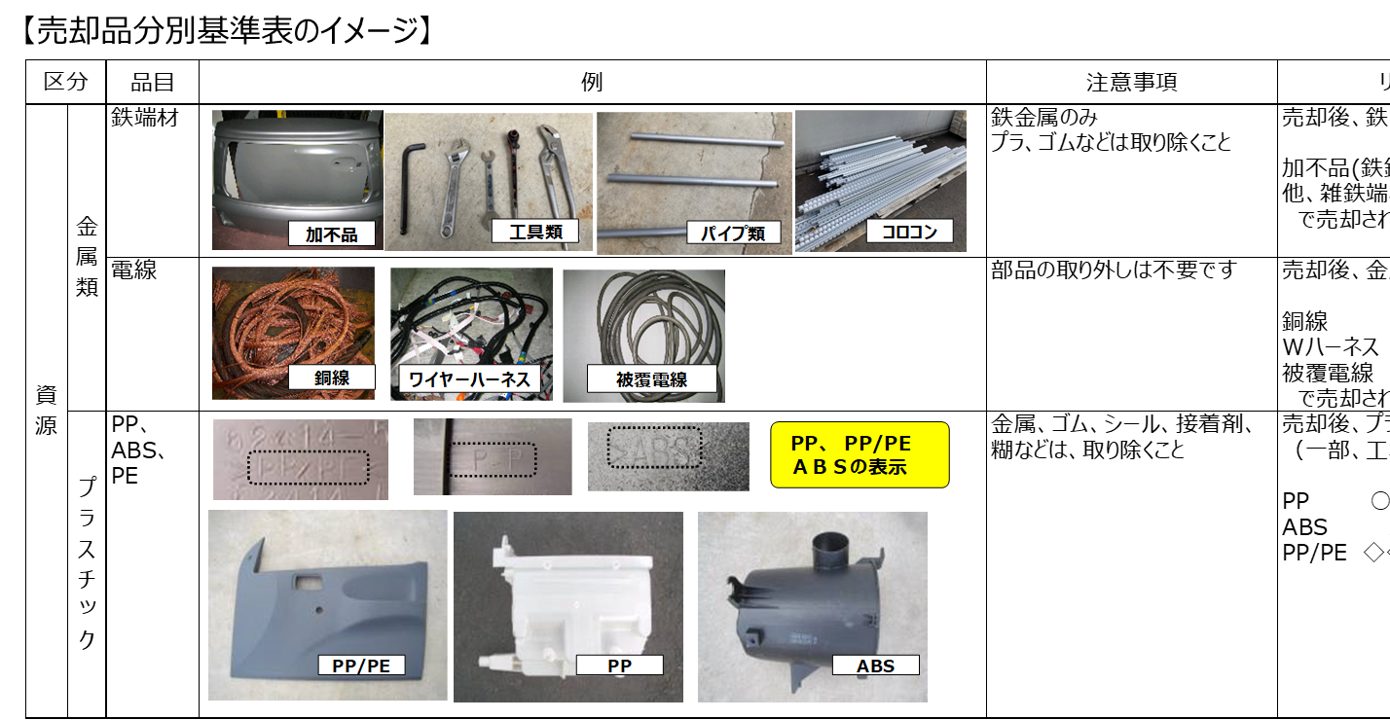
廃棄物削減 ～分別徹底と周知・教育～
改善事例 2
分別ルールの改善
改善前
改善後
文字だらけで、分かりにくい
写真による 視て分かる基準

Slide 8
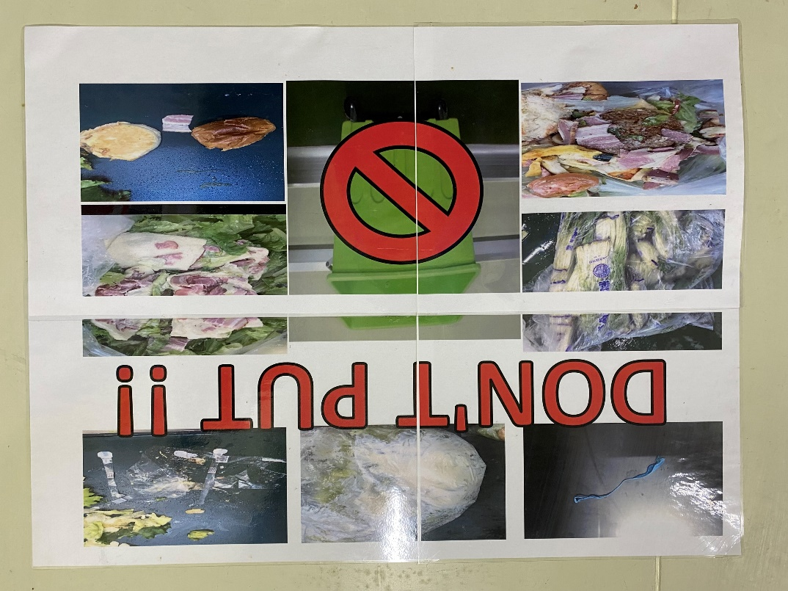
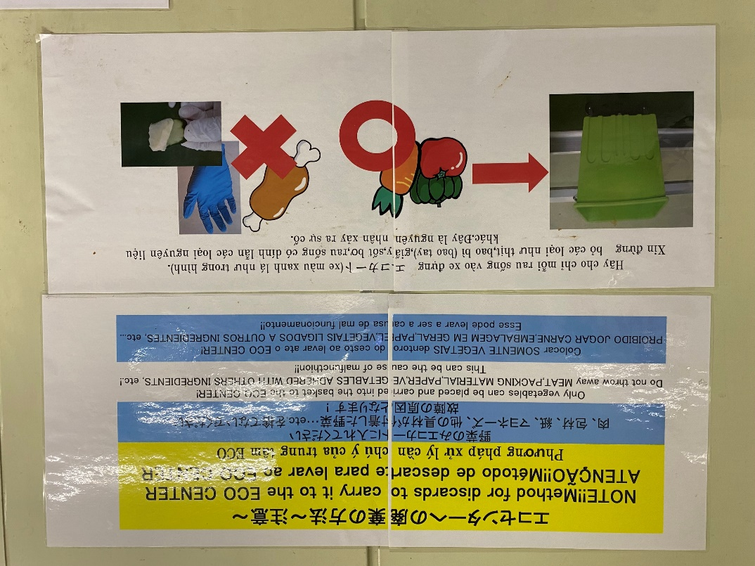
廃棄物削減 ～分別徹底と周知・教育～
改善事例 3-1
◆野菜くずの分別方法の周知（外国語翻訳）
野菜くずはエコセンターへ運搬し脱水し肥料となる為、
動植物性のゴミとの分別が必要。
従業員への周知の為、わかりやすい写真と４か国語で掲示

Slide 9
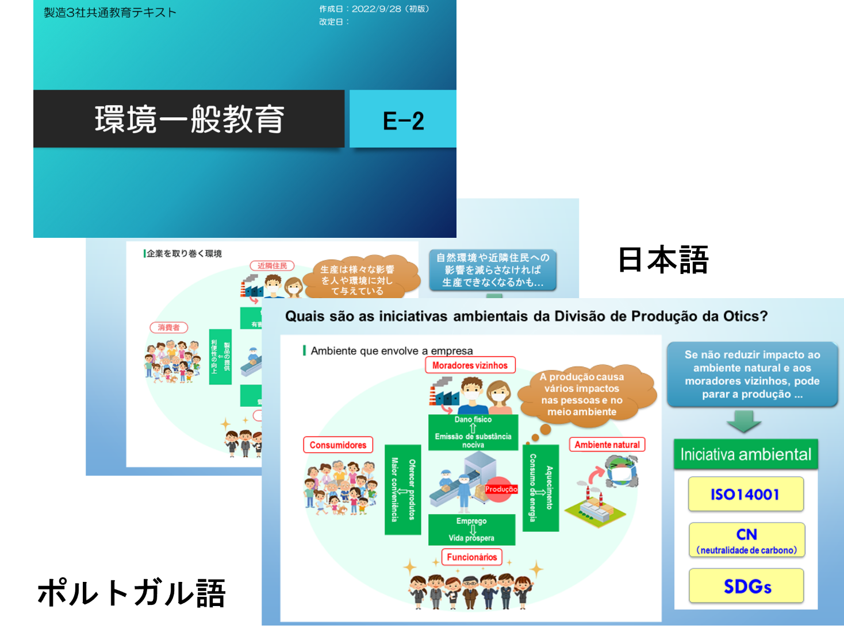
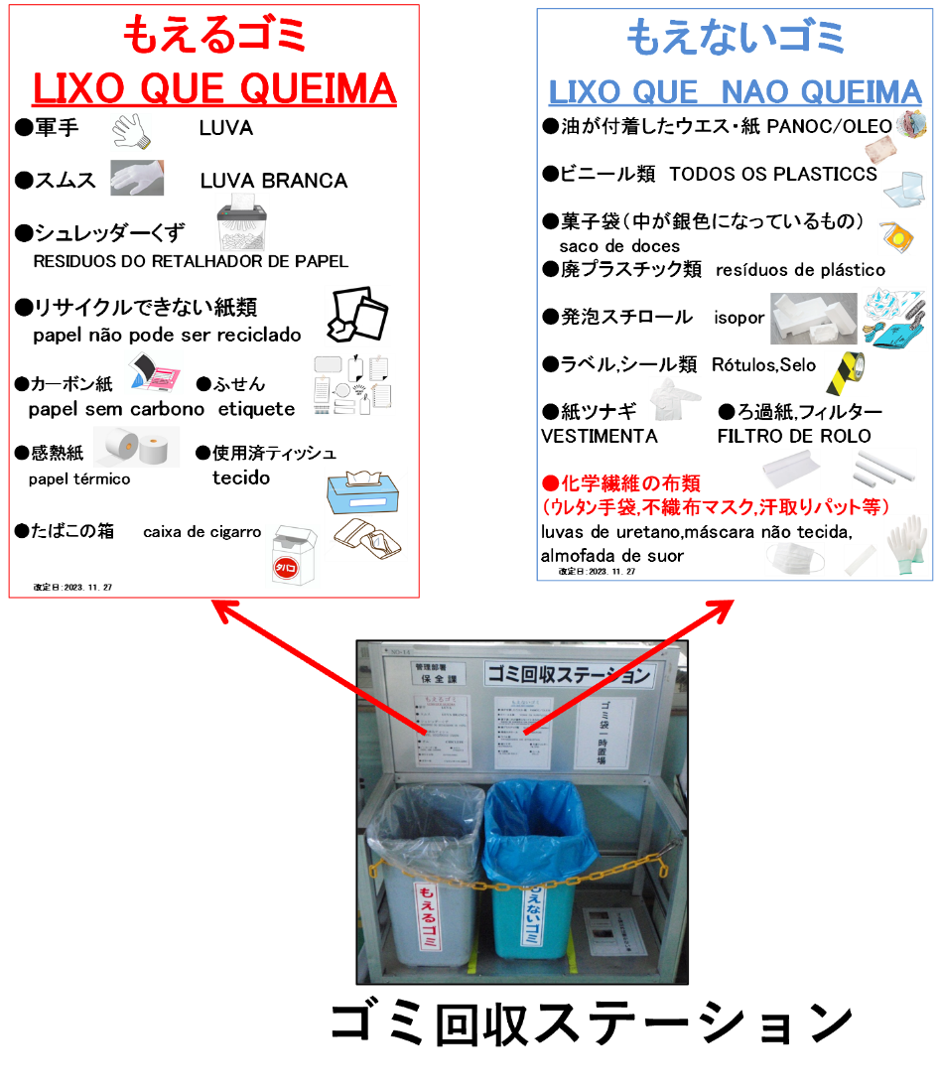
廃棄物削減 ～分別徹底と周知・教育～
改善事例 3-2
①周知内容の統一化（全従業対象）
②明示の工夫（絵入り・外国語併記）

Slide 10
廃棄物削減 ～分別徹底と周知・教育～
改善事例 4

Slide 11
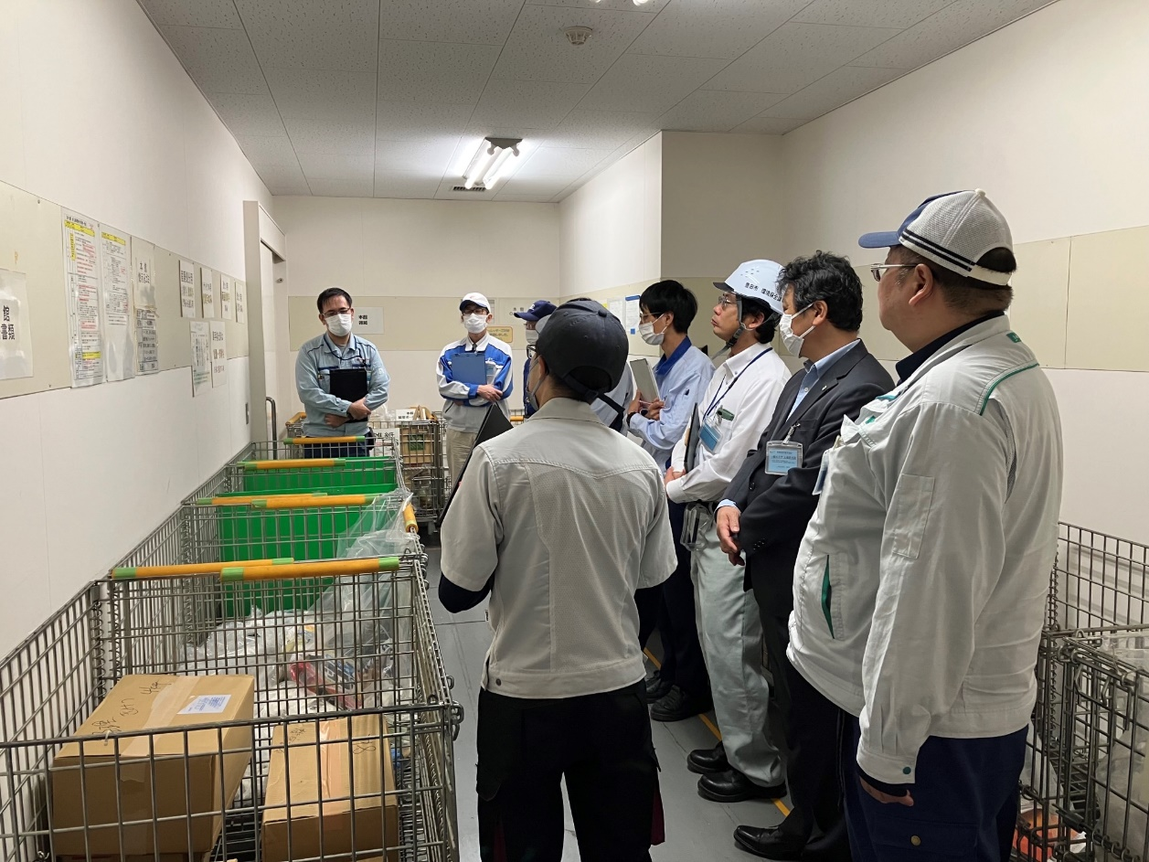
廃棄物削減 ～分別徹底と周知・教育～
優良企業 見学
協議会メンバーの豊田鉄工殿を見学させていただきました
豊田鉄工殿からの教え
自分たちで判断ができるようにする工夫
・絵付きのわかりやすいフロー図を作成・表示
・リサイクルステーションで自分たちで計量して記録
⇒計量・記録することで、
どのくらい排出しているか自分たちがわかる
2023年10月27日 豊田鉄工㈱本社工場
どうも、ありがとうございました

Slide 12
廃棄物削減 ～分別徹底と周知・教育～
分別徹底と周知・教育のまとめ
生産活動を行う上で、廃棄物は必ず発生する。
人が介して排出される物が多いため、
“なぜ分別が必要なのか” を従業員へ理解してもらうかが、
各社の困りごとであり、今後の低減活動の中でも重要な課題であった
分別を誰もが判断できる工夫を取り入れて教育・周知を行うことで、
今まで捨てていたものがリサイクル有効活用できることが分かった。

Slide 13
廃棄物削減
今後の取り組み
・更なる「発生量の削減」「有価の推進」にむけて、取り組む
・“無駄”、“不良”を無くし、発生自体をなくす
・発生したものを廃棄物とせずに、原材料として使う
・まずは、各社の改善事例を持ち寄り、自社の活動に役立てるため共有した

Slide 14
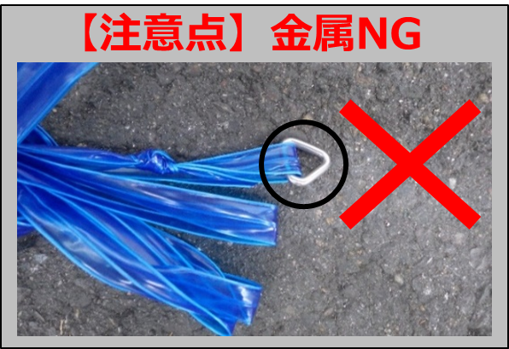
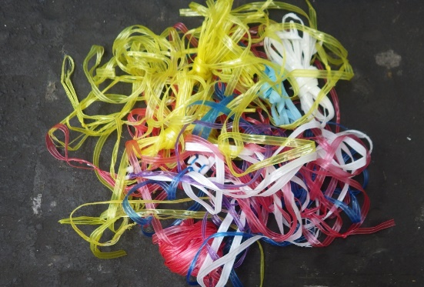
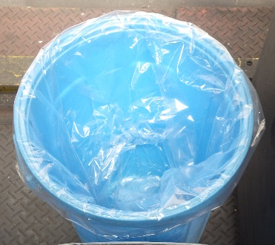
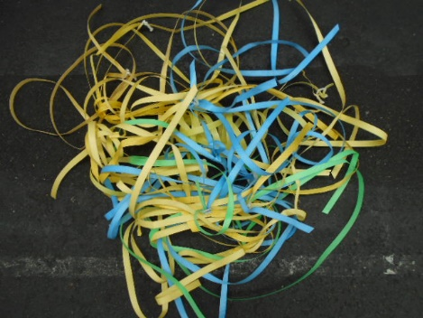

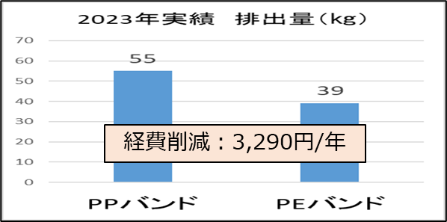
廃棄物削減 ～その他廃棄物改善事例～
改善事例 5
◆梱包用バンドの分別、有価化による廃棄物の削減
改善前：包装用プラで廃棄（34円/kg払う）
改善後：PP、PEバンド有価引取（＋1円/kg貰う）
PPバンド
PP、水色箱へ
PEバンド
PE、黒色箱へ

Slide 15
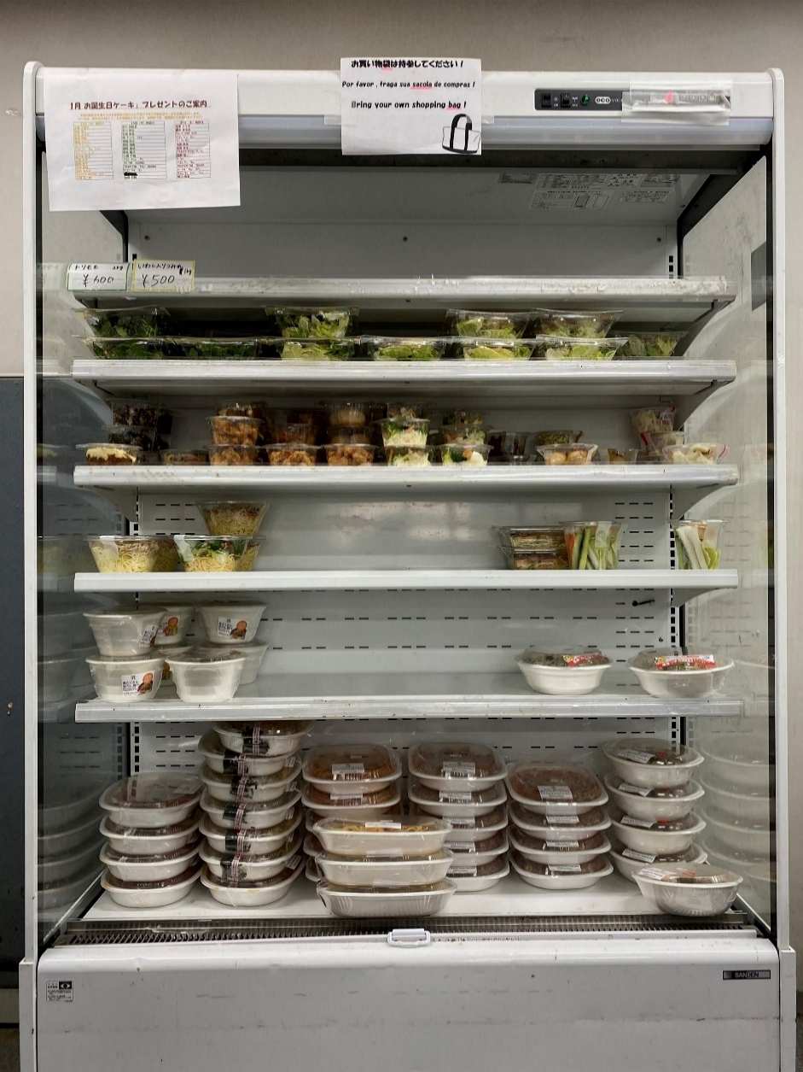
廃棄物削減 ～その他廃棄物改善事例～
改善事例 6
◆従業員向け販売にて廃棄物削減
問題：①注文数を予測し製造し始めるが、
商品を作りすぎてしまうことがある。
②商品が打ち切りとなり材料が余って
しまうことがある。
従業員の方へ安く販売する。
（昼食用で購入したり、家に
買って帰るなど喜ばれている。）

Slide 16
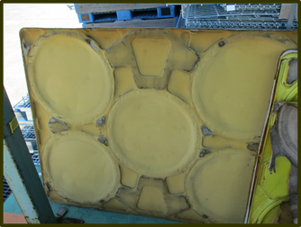
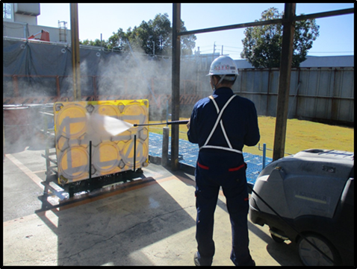
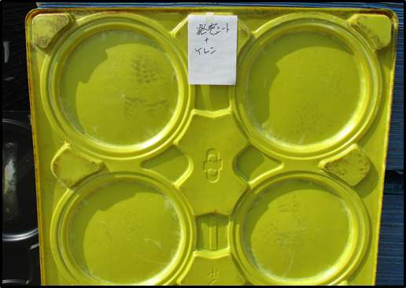
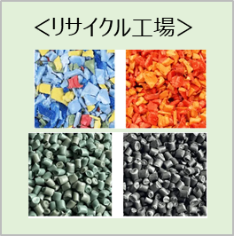
廃棄物削減 ～その他廃棄物改善事例～
改善事例 7
◆段プレートの表面シート剥離によるリサイクル化
改善前：産業廃棄物として業者引き取り処分
改善後：プラスチックの再生リサイクル用チップの再生原料へリサイクル化
＜段プレート＞
産業廃棄物で処分
(粉砕・埋立)
年間 2,600枚程度廃却
改善前
表面の不織布シート、
発泡シートを剝がさない
とリサイクル不可
改善後
ケレンや高圧洗浄により剥離
シートを剥がした状態へ
原料チップとしてリサイクル

Slide 17
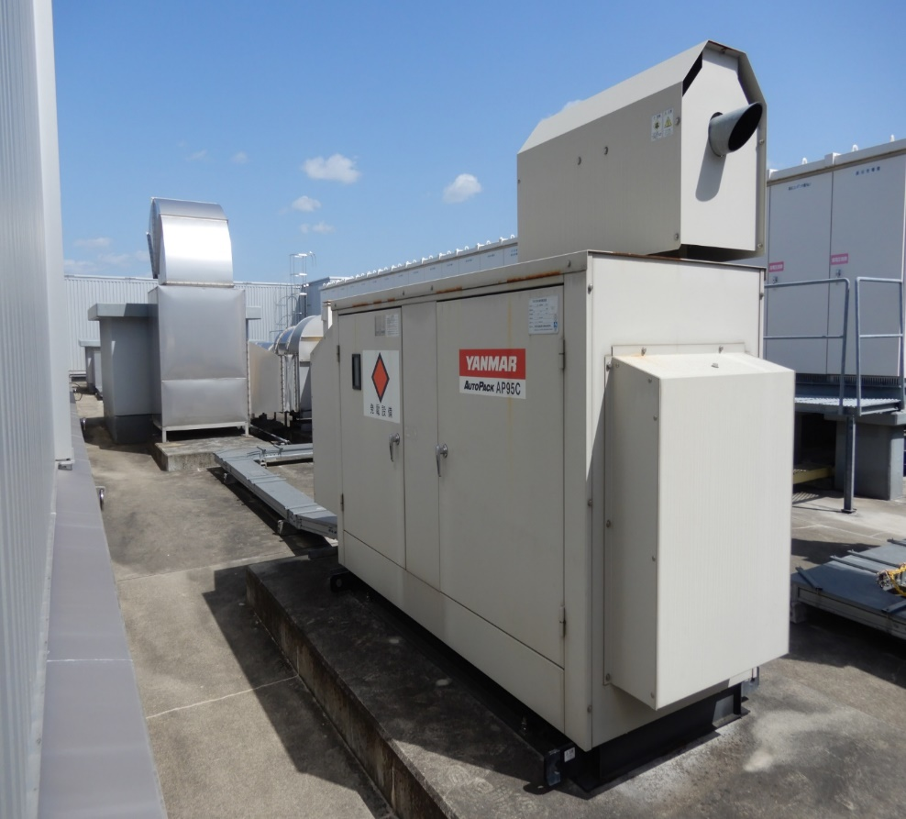
廃棄物削減 ～その他廃棄物改善事例～
改善事例 8
◆廃燃料再利用による廃棄物の削減
エンジン各データを取得するための基礎データとして、使用燃料の
「比重」を定期的に測定している。
比重測定し廃棄しているのでもったいない
改善前：軽油の比重を測定し廃棄（5L/年廃却）
改善後：非常用発電機の燃料として再利用
非常用ディーゼル発電機

Slide 18

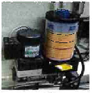
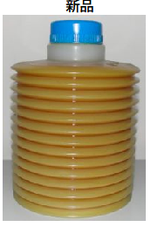
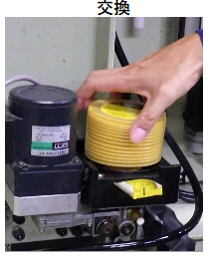

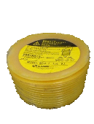
廃棄物削減 ～その他廃棄物改善事例～
改善事例 9
◆グリスカートリッジ リュース化
RECOG1100CCカートリッジに容器を変更
グリスを使い切り出来るようになった
改善前
改善後
ジャバラタイプのカートリッジは使用後廃却していた
新品
交換
空容器に
グリス充填
リュース
最後まで
使い切り
使用済品
廃却
700CCのグリスカートリッジは
ジャバラ部分に約150～200CCの
グリスが残ってしまう
ジャバラカートリッジ：２００ｇ/個
４３本/年使用
➾８．６㎏/年（７１６ｇ/月）削減

Slide 19
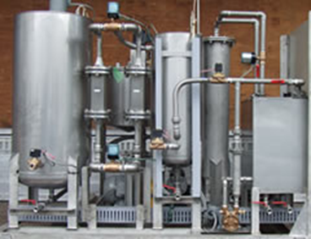
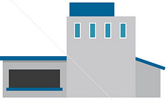
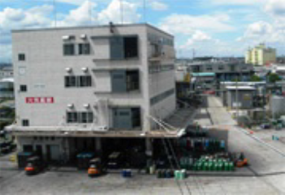

廃棄物削減 ～その他廃棄物改善事例～
改善事例 10
１つの工程の洗浄で使用
⇒ﾒﾀﾉｰﾙ以外の組成が安定
◆廃メタノールの有価化による廃棄物低減
改善前
改善後
Ａライン
Ａライン
エマルジョン燃料化
（有価物化）
廃棄物処理
その他
その他
全ての廃メタノールを組成不確定
の廃棄物として廃却していた。
Aラインの廃ﾒﾀﾉｰﾙを
分別収集することで
年間 30ｔ廃棄物低減
廃棄物処理

Slide 20
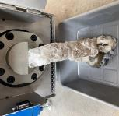
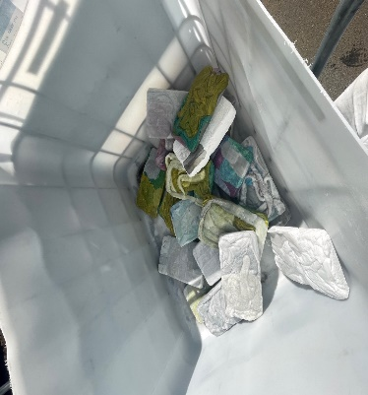
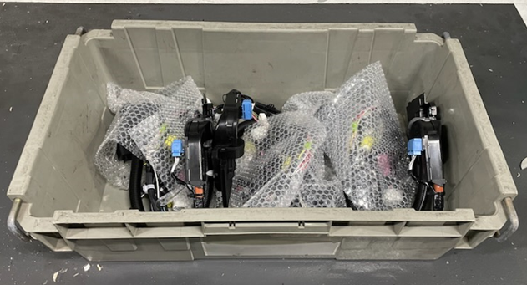
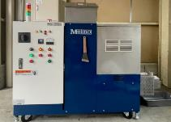
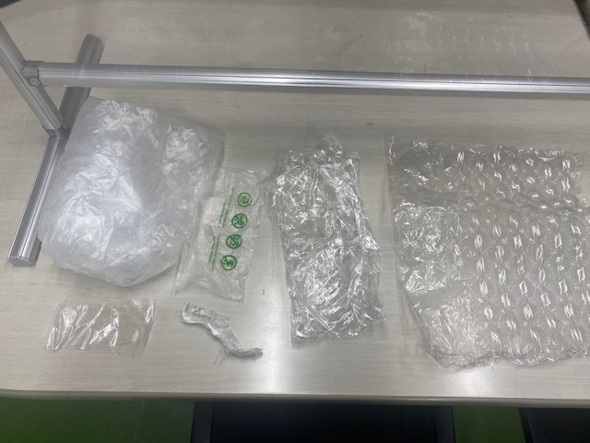
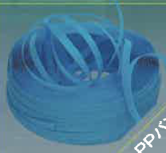
廃棄物削減 ～その他廃棄物改善事例～
改善事例 11
形を変え原料化しリサイクル
改善前
改善後
プラスチック梱包材
溶融機
溶融
インゴット化
プチプチ
ＰＥ（ポリエチレン）
結束バンド
ＰP（ポリプロピレン）
溶融機を導入
梱包材をインゴット化
原材料として売却
積載効率:5％
積載効率93％
積載効率が悪く 運搬費もかさむ
積載効率改善 運搬負担削減
対策：溶融で固形化し原料化
⇒ リサイクル業者に材料として売却
産業廃棄物として焼却処分

Slide 21
廃棄物削減
廃棄物削減活動のまとめ
・共通の課題であった、「分別徹底と周知・教育」は、
各社の良いころを取り入れつつ、地味に周知・教育を継続することが重要
・「発生量の削減」「有価の推進」にむけての取組みは
・各社事例共有の横展による削減にもつながり、
また、アイデアや気づきを学ぶ、よい機会となった
・今後も、更なる取組みを各社ごとに続けていくが、
今回のような活動の場を活用することも、非常に有効であった

